Slide 1
اختبار منتصف الفصل
الدروس 1 - 5
أ.أحـمـد الأحـمـدي @ahmad9963

Slide 2
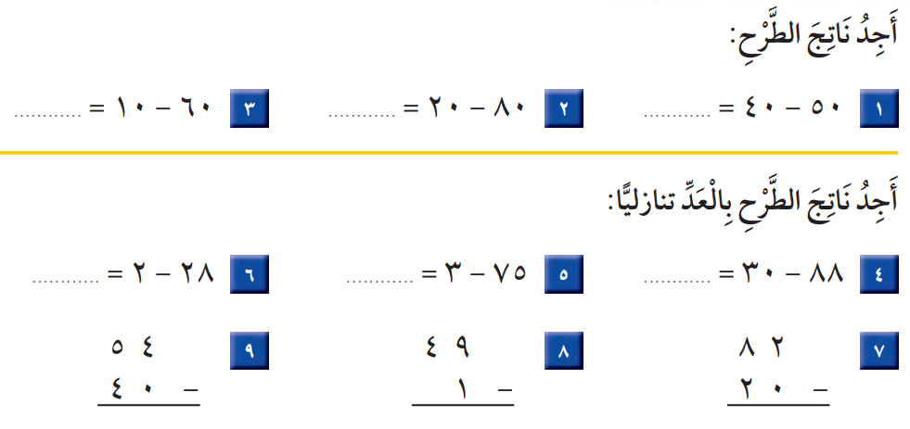
أ.أحـمـد الأحـمـدي @ahmad9963

Slide 3
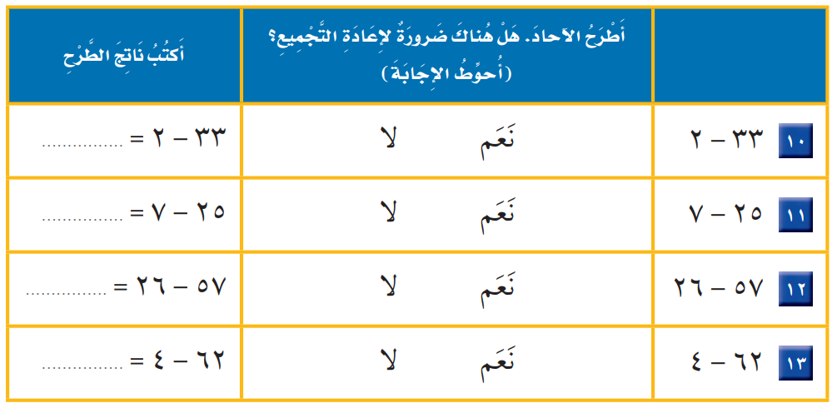
أ.أحـمـد الأحـمـدي @ahmad9963

Slide 4
أ.أحـمـد الأحـمـدي @ahmad9963

